Slide 1
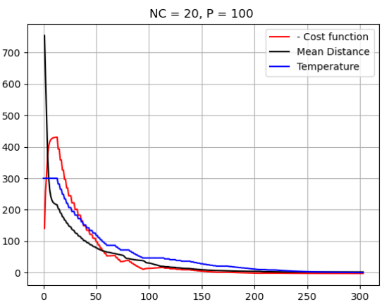
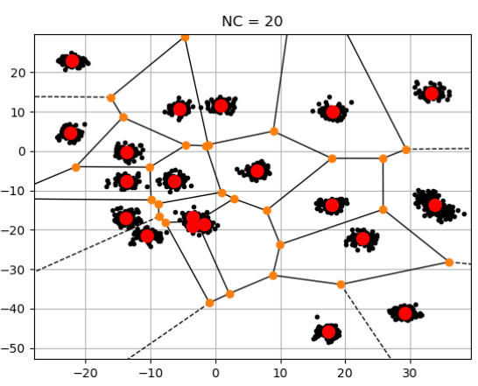
Variação paramétrica de DA para clustering - Semana 1

Slide 2
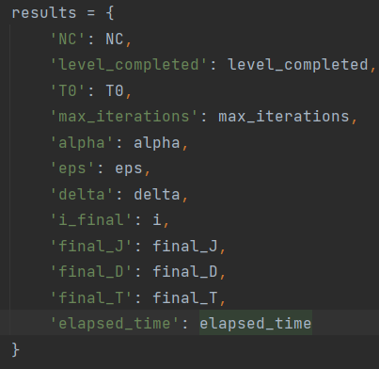
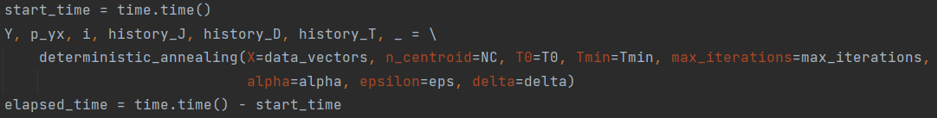
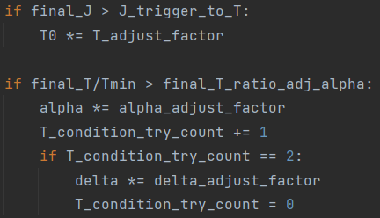
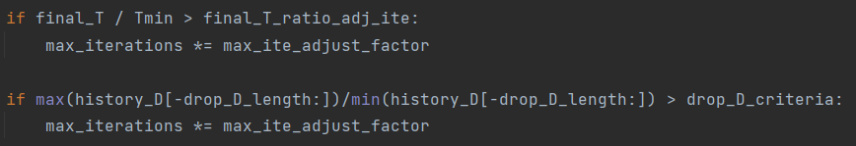
Variação paramétrica de DA para clusterização - Semana 1
Armazenamento de resultados e medição de tempo:
...
Busca Sistemática:
Dados armazenados em um *.CSV

Slide 3
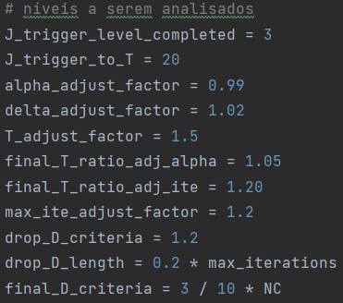
Variação paramétrica de DA para clustering - Semana 1
Como determinar os patamares para transições e controles de maneira racional? Possibilidade de outros critérios? Necessidade de se variar o epsilon?
Necessidade de ajuste do Tmin em função do número de pontos devido a precisão numérica?
Existe a necessidade de se fazer tratamento estatístico para afirmar a mudança de nível? (achar um candidato e variar o seed)
Haveria ganho em comparar o J[k] / J[k-1] para determinar a validade da solução?
Possibilidade de análise somente de valores finais e nova rodada para produzir a curva J x iteração?
Observada a redução do tempo de execução para caso fixo com a mudança de execução por bloco

